Slide 1



LĨNH VỰC PHÁT TRIỂN NGÔN NGỮ
Đề tài: Truyện “Con cáo”
Lứa tuổi: 24-36 tháng
Giáo viên:Nguyễn Thị Thu Hà

Slide 2


1. Gây hứng thú

Slide 3
Truyện
“Con cáo”

Slide 4

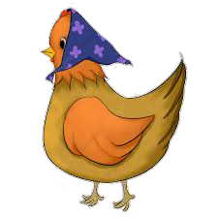
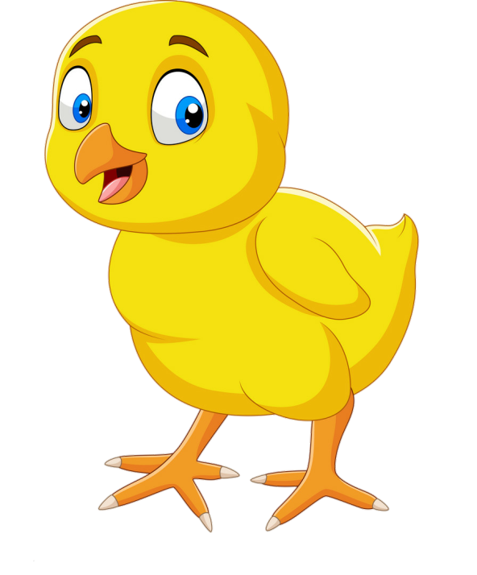



Slide 5


Slide 6


Slide 7


Slide 8

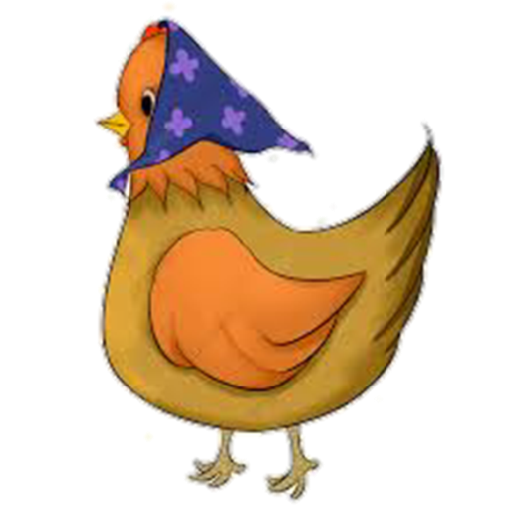


Slide 9

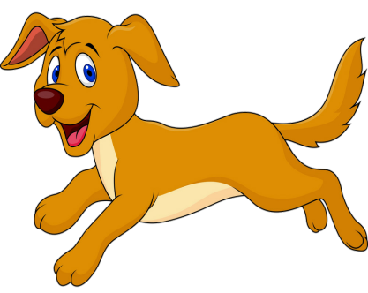

Slide 10



Slide 18

Truyện
“Con cáo”

